Slide 1
第五課
馬達加斯加，出發！

Slide 2
馬達加斯加，出發！描述作者在馬達加斯加的所見所聞，特殊的選材不只讓讀者走入熱鬧的動物世界，更讓大家見識到各種令人魂牽夢縈的珍奇物種，透過作者的文字敘述，讀者彷彿親臨其境。
課文想一想

Slide 3
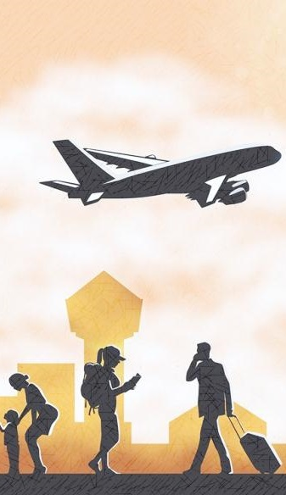
文章首段可以先介紹旅遊的地點，讓人對景點有初步認識。接著敘述旅遊最特殊的經驗或見聞。文章的最後寫下旅遊的心得感想，融入自己情感。
課文想一想

Slide 4
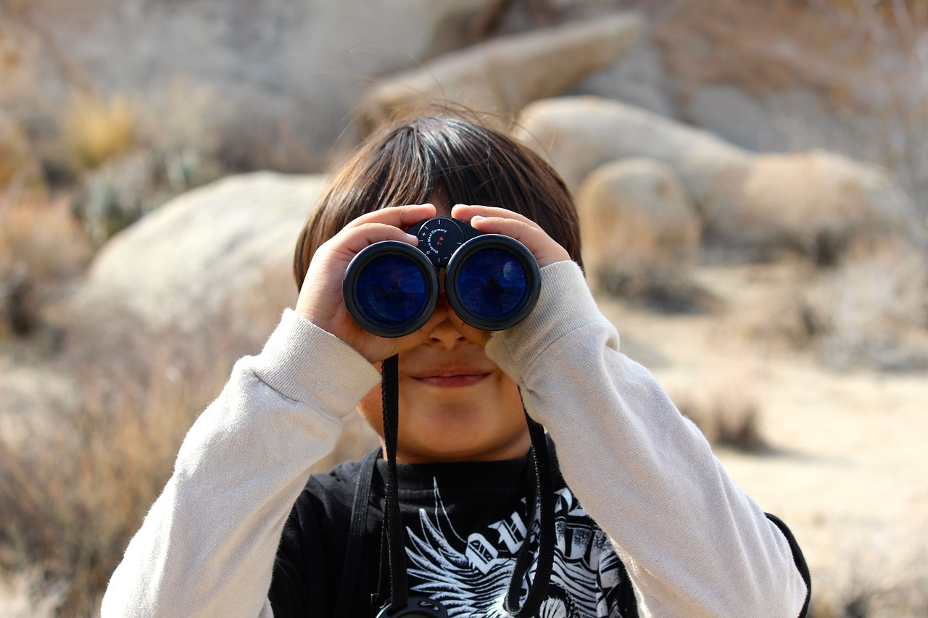
看題目

Slide 5
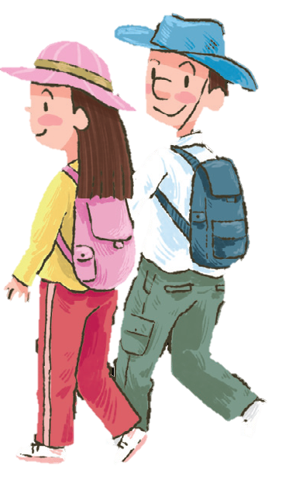
小朋友，你去過什麼地方旅遊呢？有哪一次旅遊是最讓你難忘？途中發生了什麼事情呢？你知道或聽過哪些令人印象深刻的地方？那裡又有怎樣的傳說故事？請
以「最難忘的旅遊」為題，把你的所見所聞寫出來，讓大家跟著你的文章，來一趟難忘的旅遊。

Slide 6
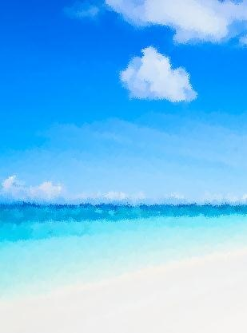
寫遊記時，必須選擇想表達什麼重點，把最顯眼、印象最深的景物深入詳寫。描寫它們的位置、大小、形狀、色彩、輪廓、動態和靜態等特點，讓它們具體而突出，其餘的略寫即可。
寫作小叮嚀

Slide 7
遊記可以按照時間的順序寫，不同的時間，看到的景物會有不同的特點。另外，也可以按照空間的順序寫，先看到什麼（遠景或近景），接著看到什麼（定點或移動），再看到什麼（全景或特寫）。
寫作小叮嚀

Slide 8
寫作計畫

Slide 9
●旅遊的原因
⒈我和誰一起出遊？ (
)
⒉這次旅遊的原因？( )
⒊選擇這個景點的原因？
( )
寫作計畫
爸爸、媽媽、姐姐、弟弟、我。
因為非常有名。
拜拜。

Slide 10
●取材與構思
遊記的主角就是「風景」和「人」，是記錄「人」在這一段「風景」中旅行的過程。所以必須要點明空間和時間。你可以完成下頁的表格，依照引導完成一篇文章。
寫作計畫

Slide 11
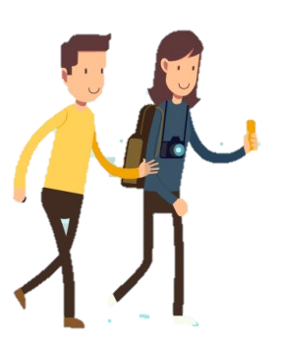
寫作計畫
爸爸、媽媽、姐姐、弟弟和我。
很開心的回家。
很興奮、很緊張。
人物:
結果:
感覺:
拜完後，去看了九曲巷，再去逛瀰漫著花香的博物館。
最難忘的旅遊
經過:
今年春節
時間:
拜拜。
鹿港 天后宮
起因:
地點:

Slide 12
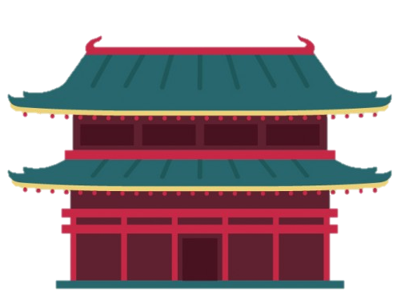
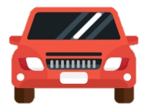
當地的天后宮相當著名。
⒉簡介旅遊地點（景觀）、景點的特色是什麼？
它位於臺灣中部的彰化縣 鹿港鎮。我們開車前往。
⒈簡介旅遊地點：它的地理位置在哪裡？如何前往的？
寫作計畫

Slide 13
⒋敘述旅遊的所見、所聞、所想，所體驗的特別事物。
我看到( )
我聽到( )
我聞到( )
我看到天后宮巍峨的建築物及擁擠的人潮。
⒊你在那裡看到了什麼？
寫作計畫
許多的煙味、迷人的花香。
許多人祈求媽祖平安的聲音。
非常多的人潮。

Slide 14
我吃到( )
我體驗到( )
我感覺( )
⒌沿途發生了什麼事，讓你印象深刻、難忘？
寫作計畫
(同學自由作答）
這些善男信女對媽祖的熱誠。
擁擠的人潮對宗教的熱誠。
同學自由作答。

Slide 15
有人情味的半邊井和彎彎曲曲的九曲巷。
⒎你在哪裡想到了什麼？
⒍當地有什麼傳說故事或特殊的信仰習慣、人文風俗？
寫作計畫
當地半邊井的故事非常有名。

Slide 16
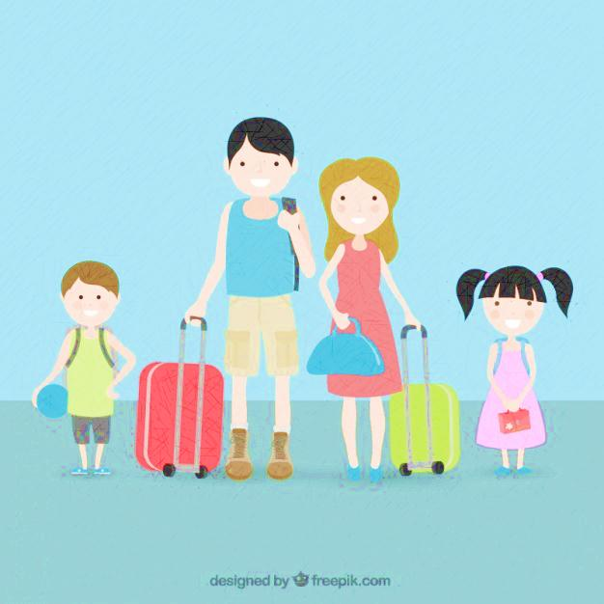
⒏對於這次旅遊，你的感覺是什麼？
寫作計畫
很興奮、很緊張。

Slide 17
第四段 | 第三段 | 第二段 | 第一段 | 段落
感覺 | 見聞體驗 | 簡介地點(相關傳說) | 旅遊的 原因 | 大綱
很興奮、很緊張。 | 擁擠的天后宮、瀰漫著花香的博物館。 | 當地的天后宮和半邊井都非常有名，彎曲的九曲巷像迷宮一樣。 | 拜拜。 | 內容
完成寫作大綱
寫作計畫

Slide 18
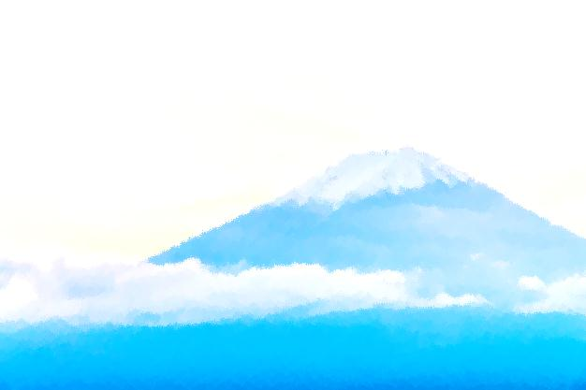
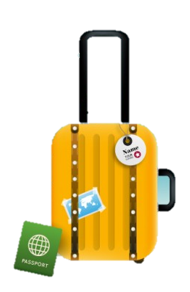
這些語料都很適合放進文章中，你可以適當的運用，豐富你的文章呵！
遊山玩水、風土民情 青山綠水、不可思議 大開眼界、世外桃源 綠草如茵、山光水色 別有洞天、感同身受
寫作寶庫

Slide 19
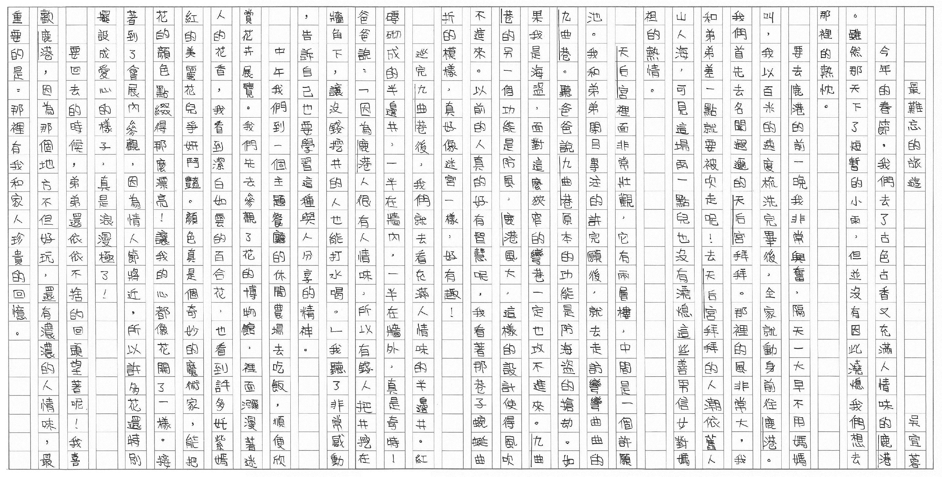
範文欣賞

Slide 20
範文欣賞

Slide 21
換你寫一寫

